Slide 1
1376
需求文档
汇报

Slide 2
CONTENT
NO.1
NO.3
前期准备
结束~
NO.2
NO.4
洽谈过程
总结

Slide 3
1
前期准备

Slide 4
前期准备
为了此次会谈更加顺利，在出发前反复修改完善我们的调研文档和需求文档。
与甲方洽淡好会谈时间

Slide 5
2
洽谈过程

Slide 6
洽谈
一：会前准备
在上一次和甲方在交流过程中发现：甲方小姐姐更倾向于与代表详谈。所以我们这次进行交流的时候采取的方式是——组长（何湘川）带一名组员（做记录）去进行讨论。

Slide 7
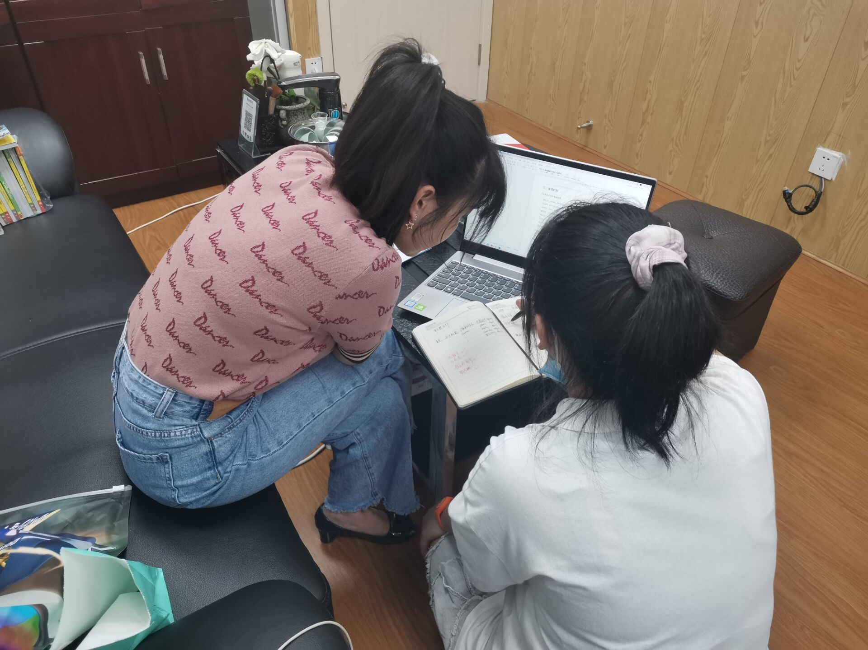
洽谈
二：会议过程
1、对调研文档以及需求文档做了详细说明。
2、甲方小姐姐与我们进行详谈之后，也就仅对我们的导航以及栏目做了部分调整，并强调了此次网站建设主要是树立他们的企业形象 ：体现他们的年轻化、专业化和有激情的企业形象。

Slide 8
洽谈
二：洽谈结果
甲方时间有限，所以我们回来按照要求改好需求文档，并在当天将需求文档最终稿发送给她，征询意见。

Slide 9
3
结束~

Slide 10
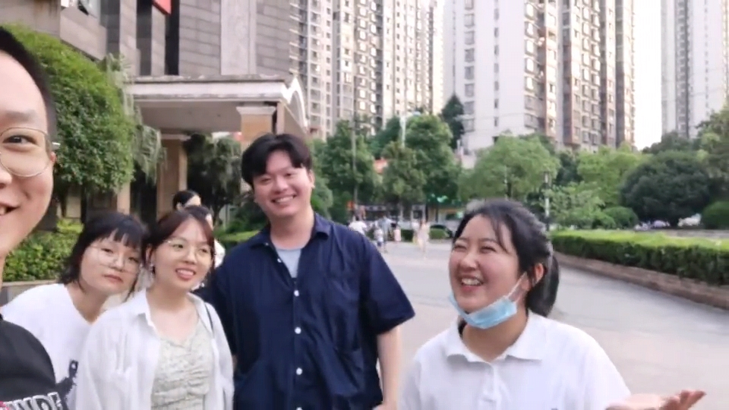
结束~
顺利！！！！

Slide 11
4
总结

Slide 12
总结
充足准备
随机应变
保持自信

Slide 13

THANKS

